Slide 1
Messaggi di pace
di

Slide 2
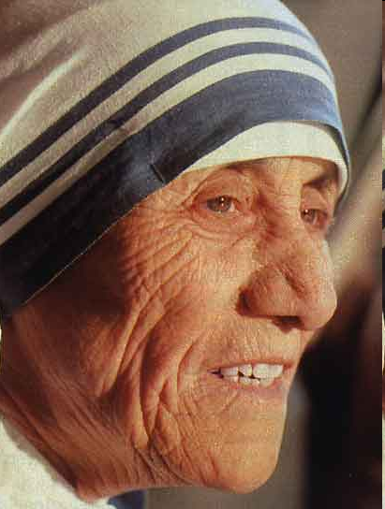
Madre Teresa di Calcutta
Non cercate azioni spettacolari. Quel che importa è il dono di voi stessi.
Quel che importa è il grado di amore che mettete in ogni vostro gesto.
Un professore universitario mi chiese:
«Madre, ci dica qualcosa che ci
aiuti a trasformare le nostre vite».

Slide 3
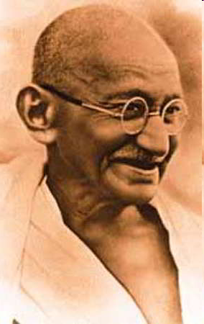
Gandhi
Io credo di essere incapace di odiare.
Attraverso una lunga disciplina basata sulla preghiera, da almeno quaranta anni ho cercato di amare tutti.
L’amore è la forza più umile e anche più potente che il mondo possieda. Il mondo è stanco di odio. La bomba atomica? L’affronterei con un atto di preghiera.

Slide 4
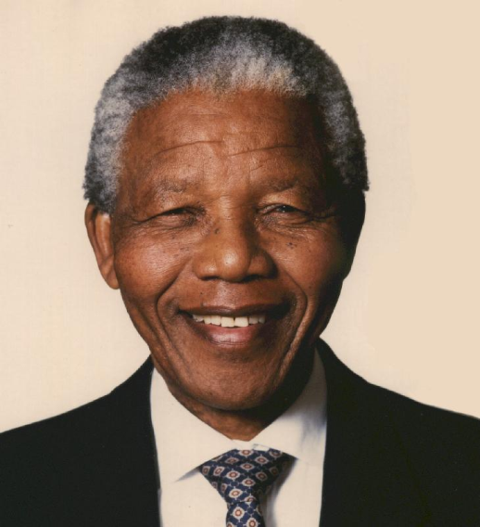
Nelson Mandela
La pace non è un sogno:
Può diventare realtà, ma per custodirla bisogna essere capaci di sognare.

Slide 5
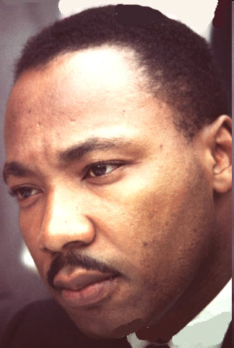
Martin Luther King
Ho un sogno, che i miei quattro bambini un giorno vivranno in una nazione in cui non saranno giudicati per il colore della pelle, ma per l’essenza della loro personalità.
Ho un sogno, che un giorno ogni valle sarà innalzata, ogni monte sarà abbassato, i luoghi scoscesi diventeranno piani, e i luoghi tortuosi diventeranno diritti, e la gloria del Signore sarà rivelata, e tutte le creature la vedranno insieme.

Slide 6
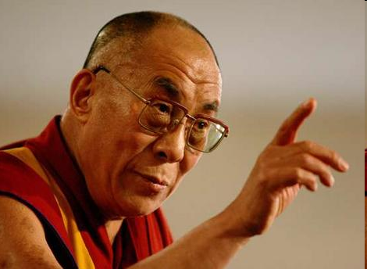
Dalai Lama
… Abbiamo bisogno di una visione più ampia per considerare l’umanità come un’intera famiglia. Certo, ci sono razze differenti, diversi costumi e religioni, e possiamo sempre trovare la diversità.
Ciò nonostante condividiamo lo stesso piccolo pianeta e se gli altri soffrono, finiamo per soffrire anche noi.
Se noi siamo felici anche gli altri ne avranno beneficio.

Slide 7
Dunque, a questo riguardo, abbiamo bisogno di un senso di responsabilità globale, universale. Se si pensa di più agli altri, si sviluppa un atteggiamento più altruista.
Questo modo di pensare, crea maggiore forza interiore. Interessarsi agli altri fa sentire meglio […] quando la mente, con le proprie preoccupazioni di dolore e sofferenza, si occupa solo della propria sofferenza e della propria felicità, si crea un senso di vuoto che ha per risultato paura e insicurezza.

Slide 8
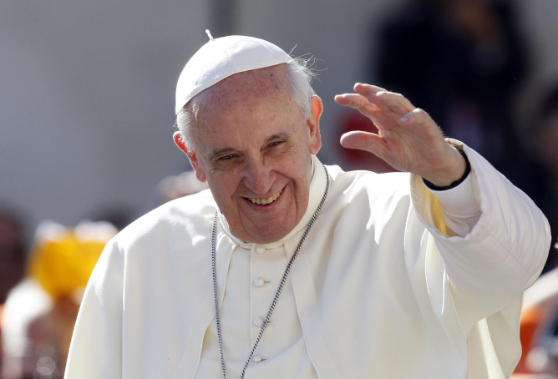
Papa Francesco
La pace è un bene che supera ogni barriera perché è un bene di tutta l’umanità.

Slide 9
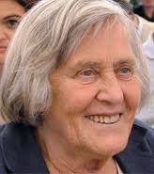
Margherita Hack
Cerchiamo di vivere in pace, qualunque sia la nostra origine, la nostra fede la nostra lingua, e le nostre tradizioni.
Impariamo a tollerare e apprezzare le differenze. Rigettiamo con forza ogni forma di violenza, di sopraffazione, la peggiore delle quali è la guerra.

